Slide 1
化学实验基础（四）
高三化学一轮复习
物质的分离与提纯

Slide 2
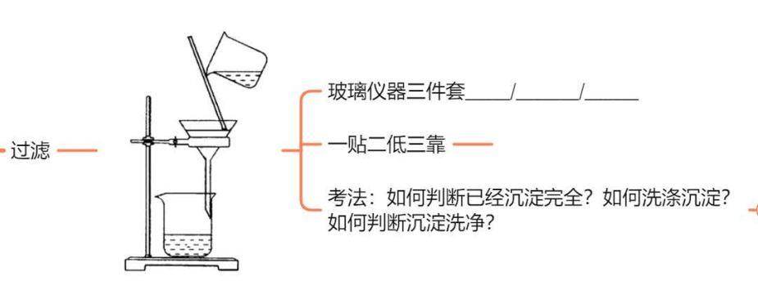
（1）过滤

Slide 3
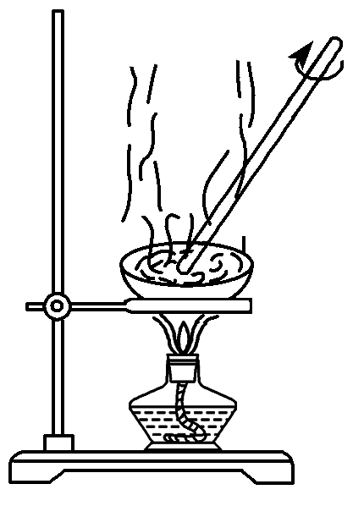
（2）蒸发
适用范围： 注意事项：

Slide 4
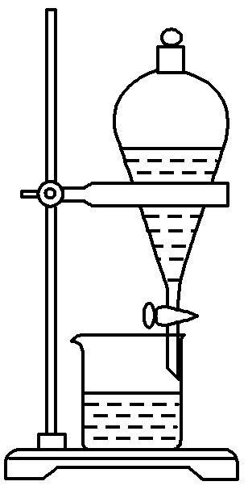
（3）萃取分液
适用范围： 注意事项：

Slide 5
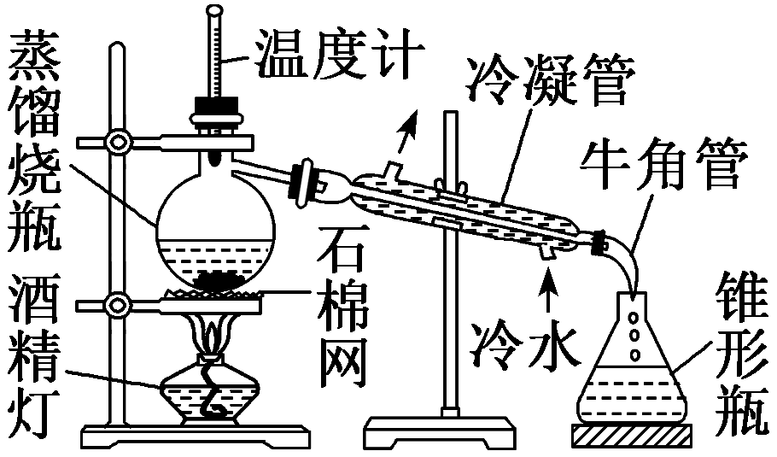
（4）蒸馏
适用范围： 注意事项：

Slide 6
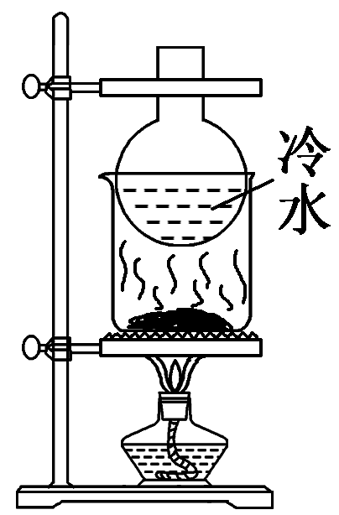
（5）升华
适用范围： 注意事项：

Slide 7
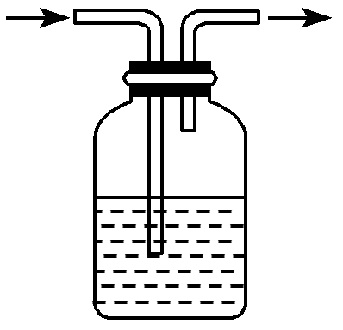
（6）洗气
适用范围： 注意事项：

Slide 8
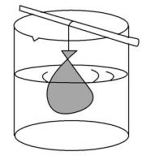
（7）渗析
适用范围： 注意事项：

Slide 9
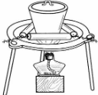
（8）灼烧
适用范围： 注意事项：

Slide 10
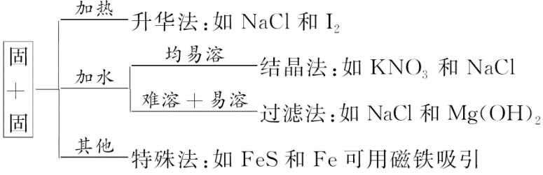
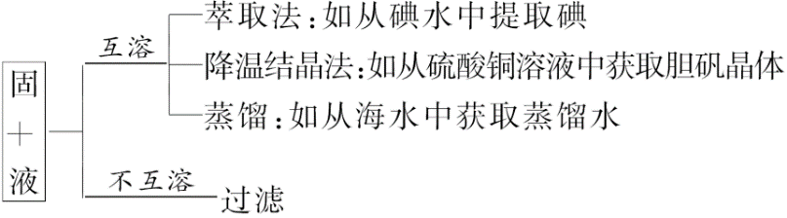
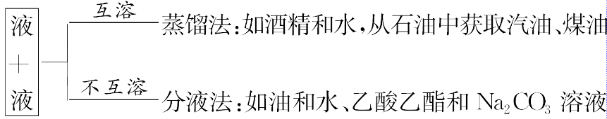
2.依据物理性质选择分离、提纯的方法

Slide 11
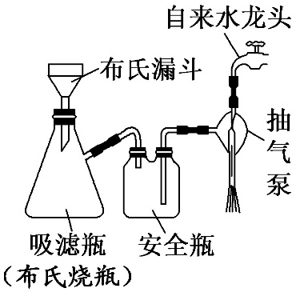
3.物质分离与提纯创新装置（1）减压过滤
减压过滤（抽滤）：利用抽气泵时吸滤瓶中的压强减小，以达到固液分离的目的。
优点：过滤速率快、得到的固体较为干燥。
组成：布氏漏斗、吸滤瓶、胶管、安全瓶、抽气泵、滤纸
使用：①布氏漏斗下端斜口要远离且面向吸滤瓶支管口，以免滤液被吸入支管而进入抽气系统。
②安全瓶中导管应左短右长，防止倒吸
③停止抽滤时，先打开安全瓶上的活塞，接通大气，使吸滤瓶内恢复常压状态，再关闭抽气泵。
④洗涤漏斗内的固体时，可直接用少量洗涤剂淋洒在固体上，然后再抽滤一次
⑤减压过滤不宜过滤胶状沉淀或颗粒太小的沉淀。

Slide 12
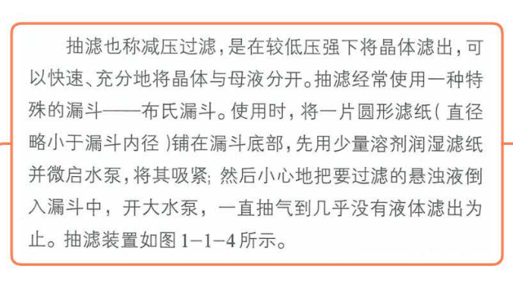
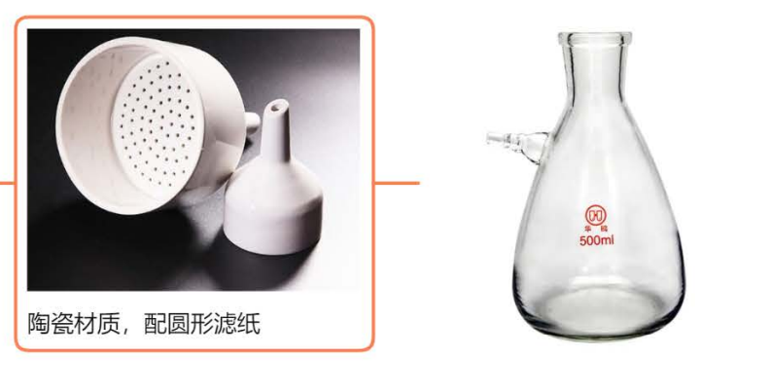

Slide 13
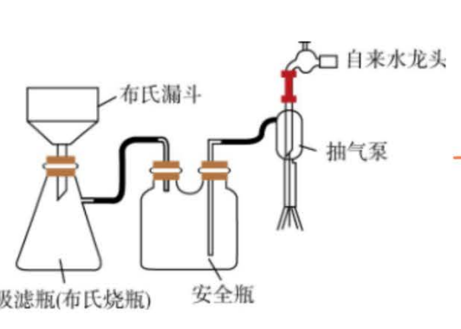
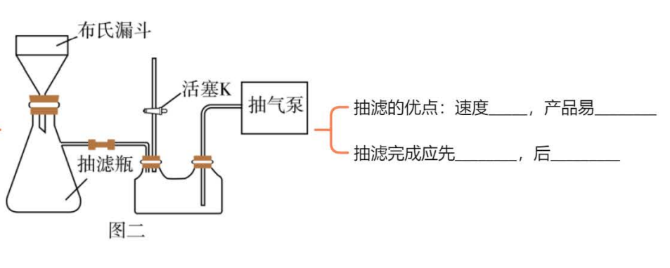
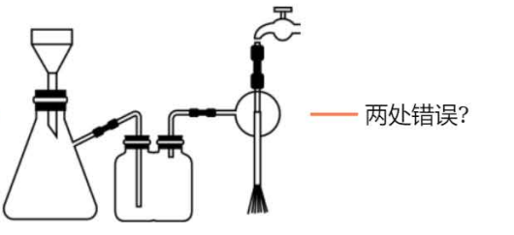

Slide 14
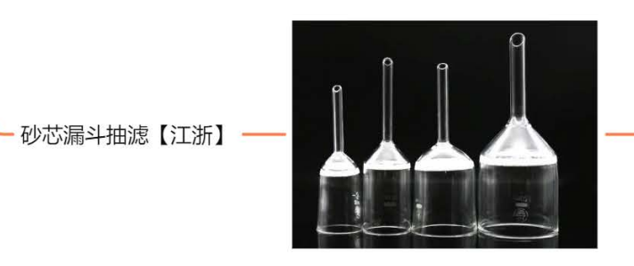
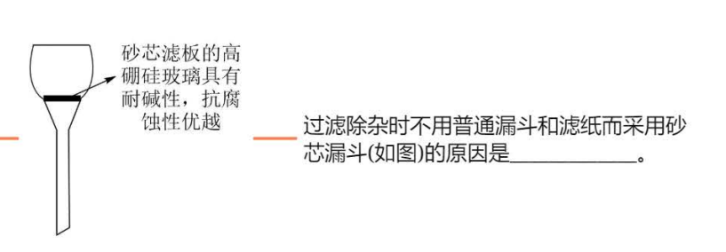

Slide 15
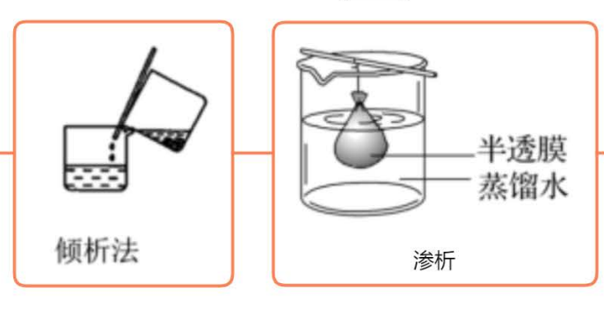

Slide 16
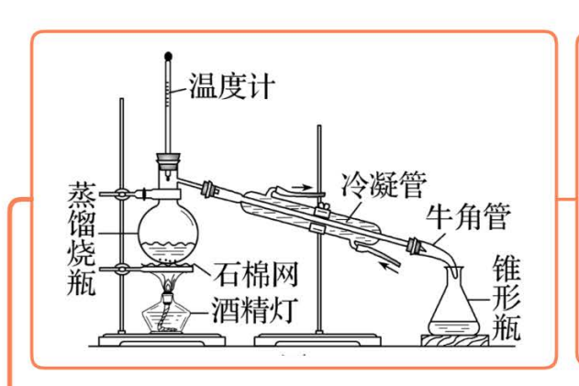
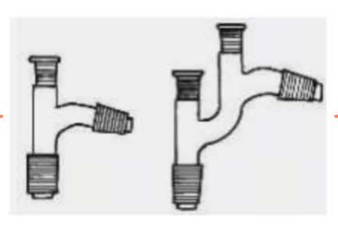
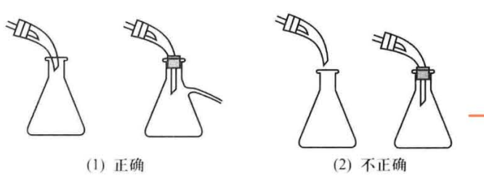

Slide 17
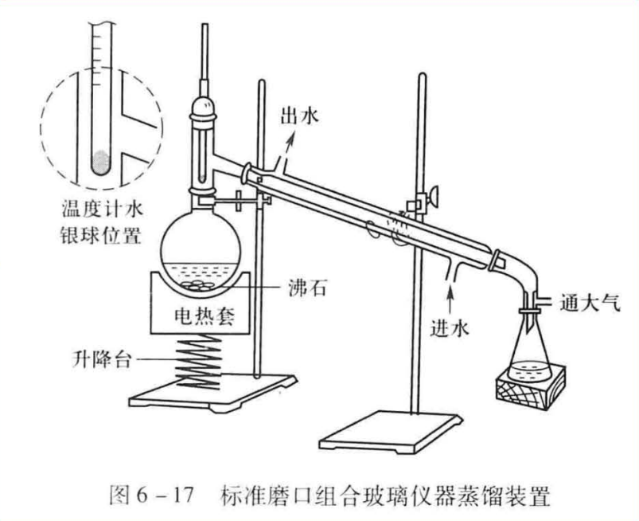
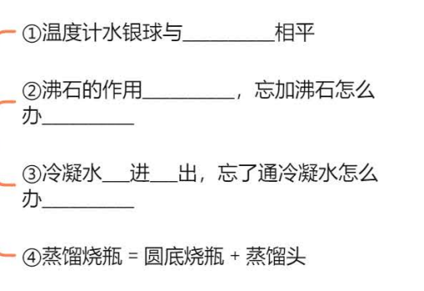

Slide 18
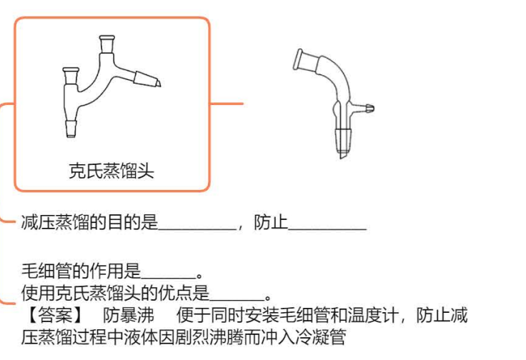
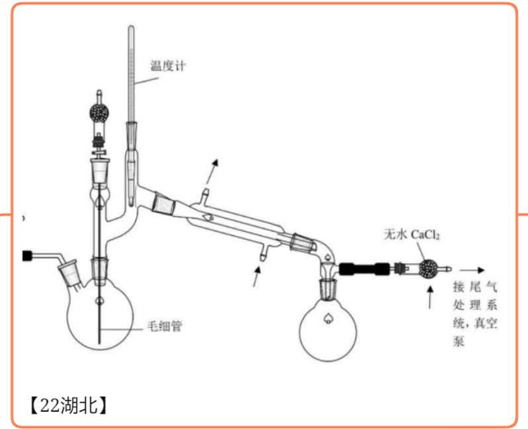

Slide 19
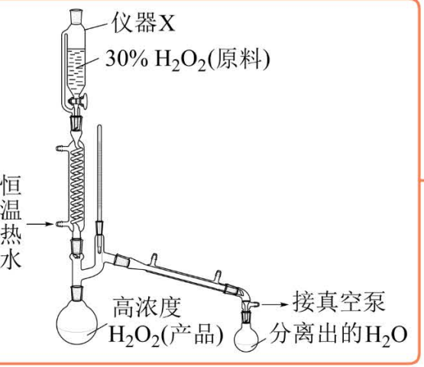
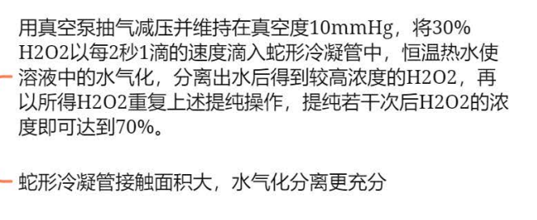

Slide 20
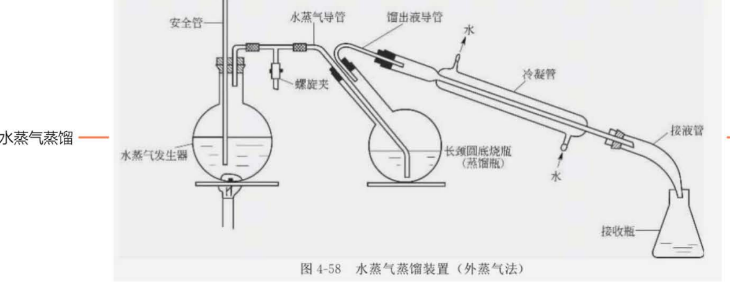
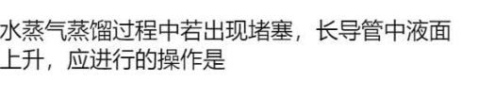

Slide 21
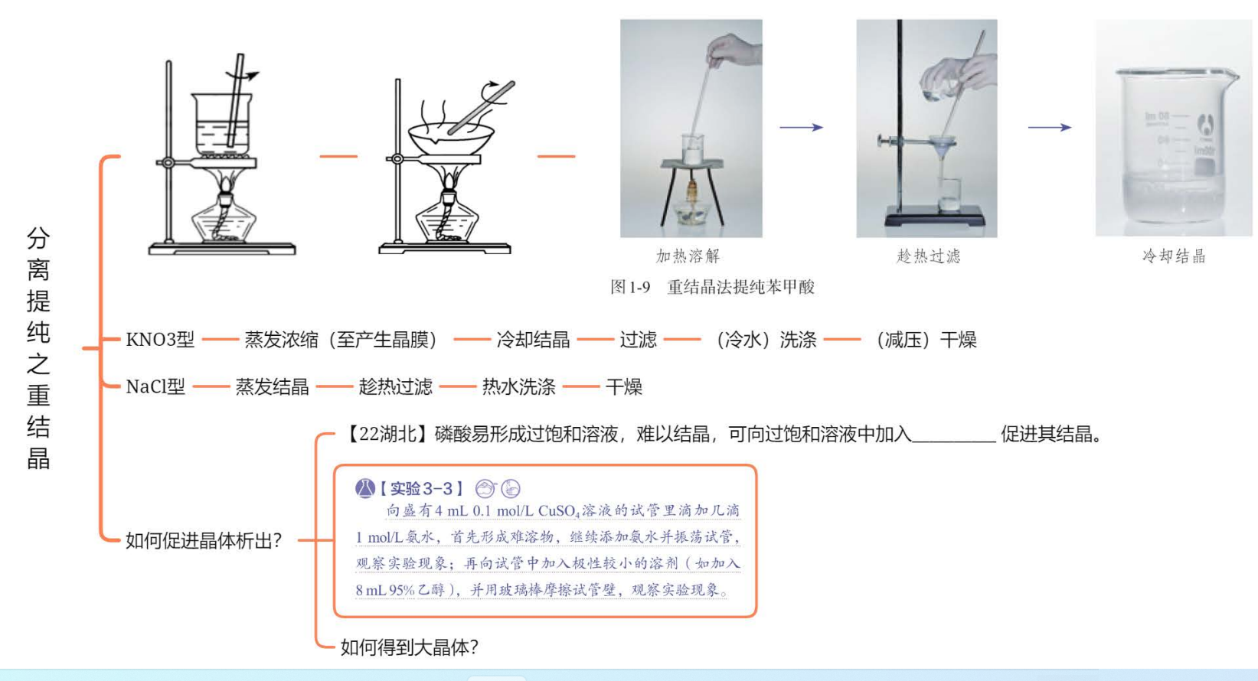

Slide 22
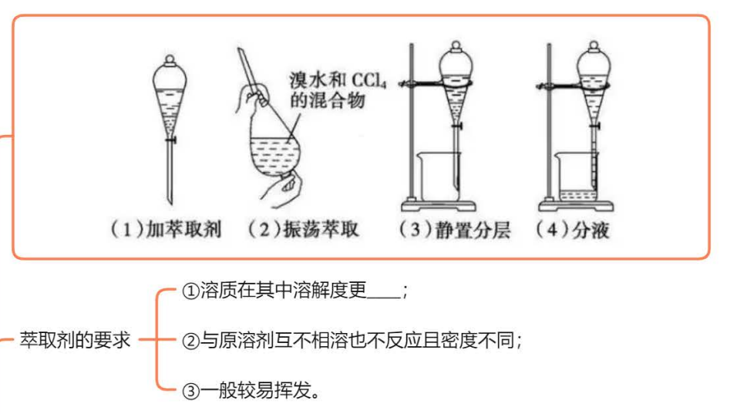

Slide 23
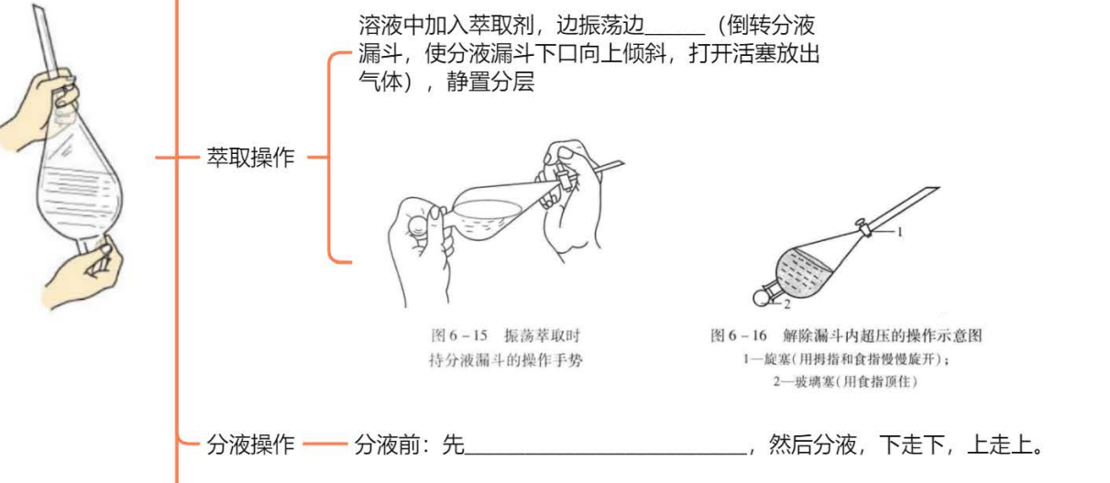

Slide 24
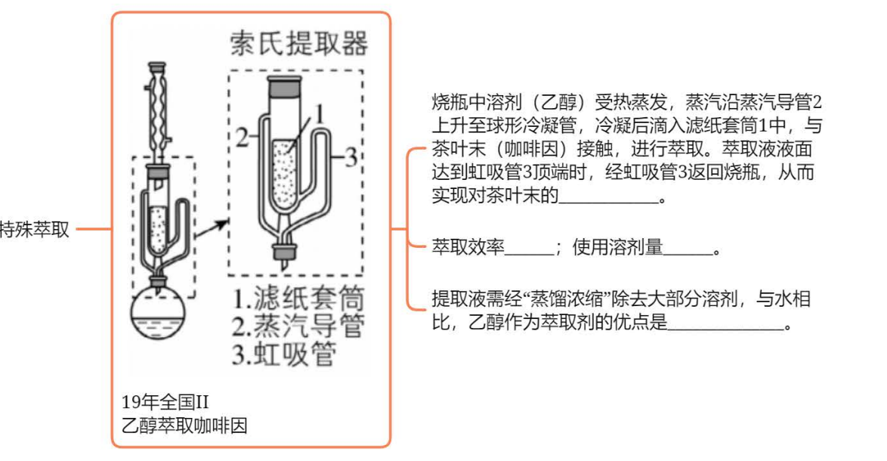

Slide 25
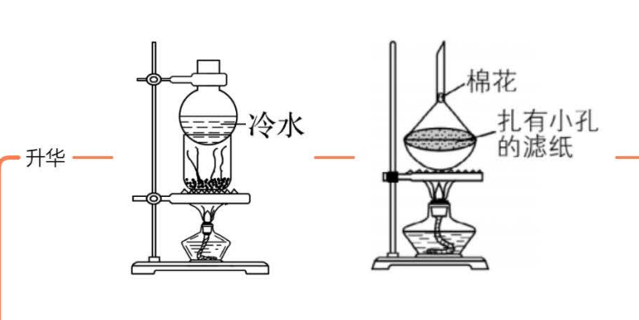

Slide 26
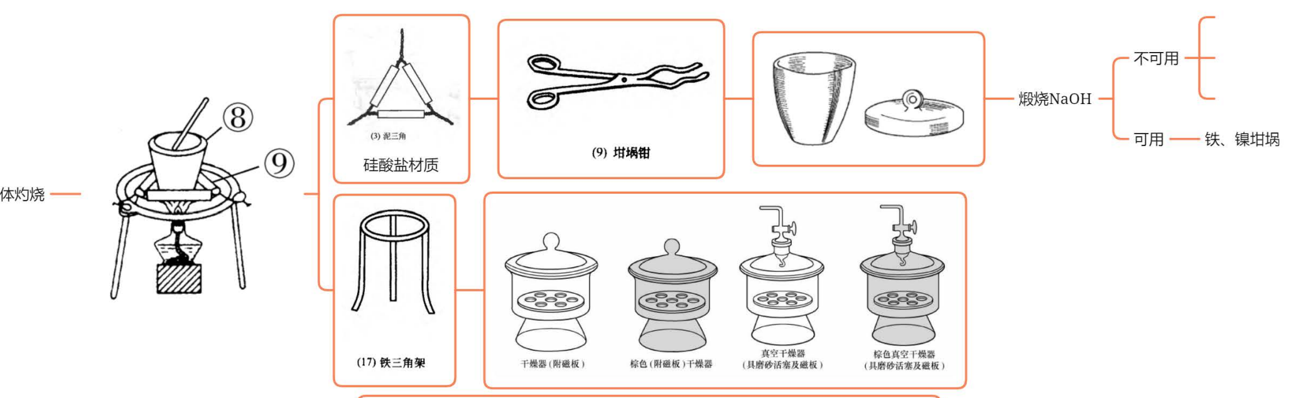

Slide 27
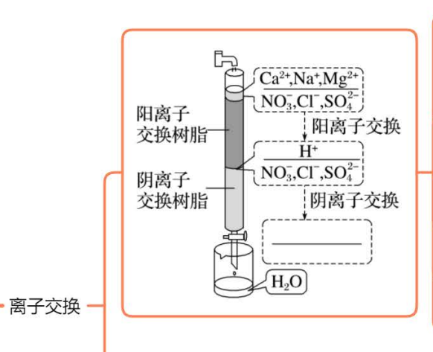
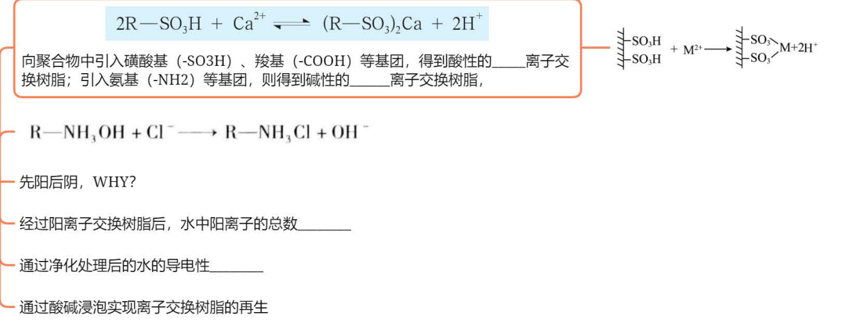
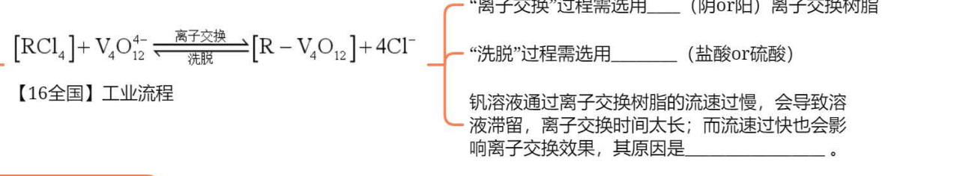

Slide 28
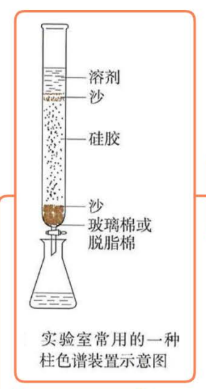
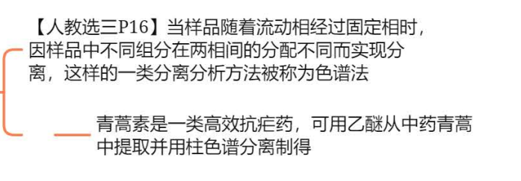

Slide 29
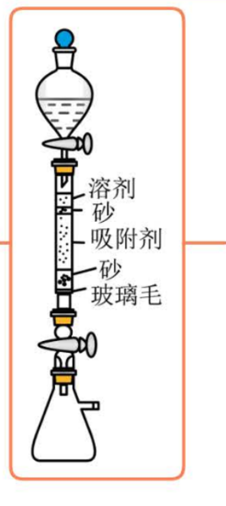
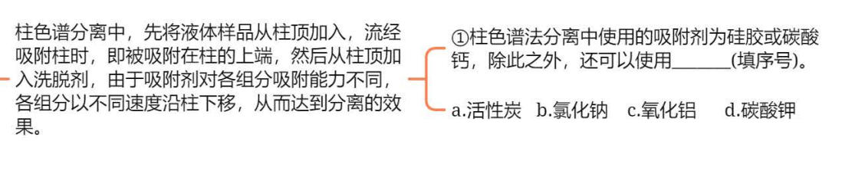
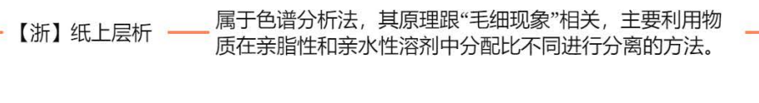
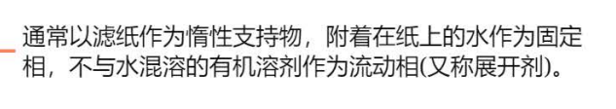

Slide 30
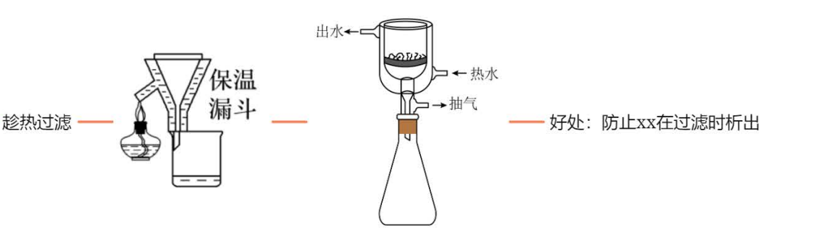
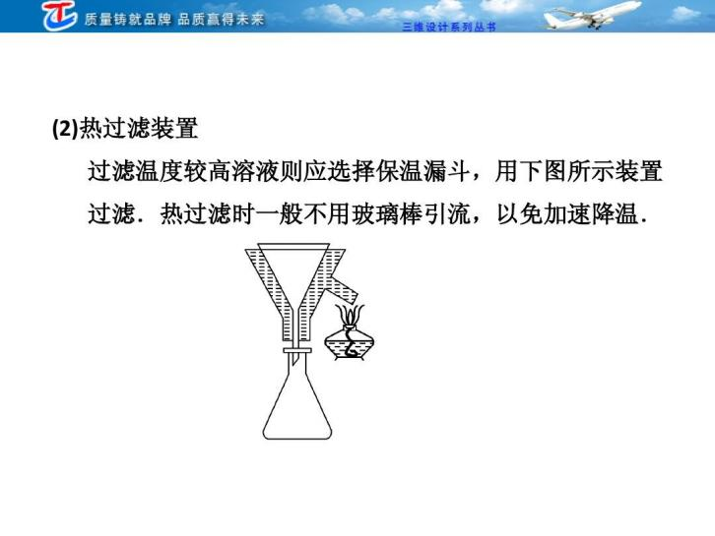
（2）热过滤
热过滤：区别于趁热过滤，是利用保温漏斗保持固液温度在一定范围内的过滤，适用于溶液中的溶质随温度降低大量析出的情况。
使用：保温漏斗中加入热水保持温度恒定，酒精灯外焰加热保温漏斗支管口，防止水温降低。

Slide 31
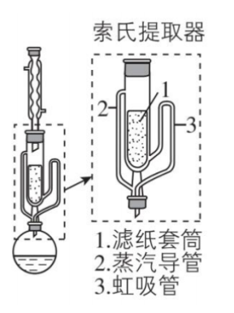
（3）索氏提取器
原理：烧瓶内溶剂受热蒸发，蒸气沿蒸气导管2上升至提取器上方的冷凝管，冷凝后滴入滤纸套筒1中，与固体物质接触，进行萃取，当萃取液液面达到虹吸管3顶端时，萃取液经虹吸管3返回烧瓶。
优点：实现连续萃取，减少溶剂用量。

Slide 32
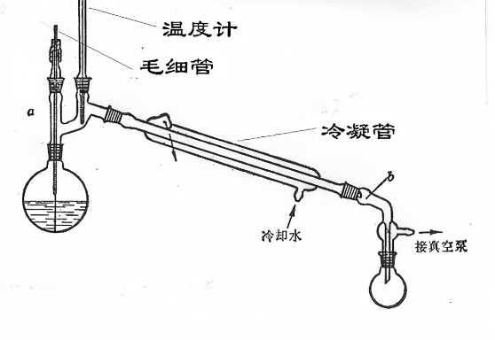
（4）减压蒸馏
减压蒸馏：又称真空蒸馏，可降低组分的沸点，降低蒸馏温度，适用于高沸点物质和受热易分解、氧化或聚合的化合物的分离和提纯。
使用：①毛细管距瓶底1~2mm，其在减压蒸馏时使极少量的空气进入液体而产生微小气泡，形成液体沸腾的汽化中心，防止液体暴沸，使蒸馏平稳发生，同时还具有搅拌等作用。
②克氏蒸馏头防止减压蒸馏过程中液体因剧烈沸腾而冲入冷凝管。

Slide 33

（5）水蒸气蒸馏
水蒸气蒸馏：是分离纯化有机化合物的重要方法之一。对于不溶于水且易挥发的有机物，可通入水蒸气加热沸腾，使待提纯的有机物在低于100℃下随水蒸气一起蒸馏出来而达到分离目的。适用于具有挥发性、能随水蒸气蒸馏而不被破坏、在水中稳定且难溶或不溶于水的有机物的分离和提纯。
使用：①样品瓶斜放是为了缓冲气流，防止溅起的液体进入馏出气导出管。
②实验结束时先打开弹簧夹K，再停止加热，最后关闭冷凝水。

Slide 34

（6）洗气装置：孟氏气体洗瓶
结构：孟氏气体洗瓶焊有两根带有小球的弯支管（球起缓冲作用），其中一根弯支管进入瓶体后焊接有一段膨大底封闭的粗玻璃管，沿瓶的中心直插入瓶底，在管的尾端有一束腰，底部有5个小孔，气体通过小孔喷出分散为细小气泡，增加气体与吸收液的接触面积；另一支管在瓶上部为气体的出口。

Slide 35

（7）发生装置
原理：安全漏斗的颈上有一迂回圈，向安全漏斗中加入液体，部分液体留在安全漏斗颈部，起液封作用，可避免烧瓶中气体从漏斗中逸出，同时迂回圈在一定程度上可避免反应器内的溶液因压强增大而上升喷出。
用于常温下挥发性较小的液体与固体或液体混合制备气体
优点：安全漏斗下端不必插入液面下，操作简便。

Slide 36

（8）分水器
原理：反应前预先在分水器中加入一些水，使液面低于支管口0.5cm，并做好标记。在加热过程中，有机物与水形成共沸物蒸出并冷凝回流至分水器中，随反应进行，有机物浮在水面上，回流到烧瓶中，若期间水面逐渐升高，需要打开下方的活塞，放出少量的水，使水面维持在标记处。
注意：上层液体与水不互溶密度小于水。
优点：有机实验中将产生的水分离反应体系，促进平衡正向移动，提高转化率。

Slide 37


（9）量气装置

Slide 38

4.化学法分离
方法 | 原理 | 杂质成分
沉淀法 | 将杂质离子转化为沉淀 | Cl⁻，CO₃²⁻,SO₄²⁻及能形成难溶弱碱的金属阳离子
气化法 | 将杂质离子转化为气体 | C
杂转 纯法 | 将杂质转化为需要提纯的物质 | 杂质中含不同价态的相同元素(用氧化剂或还原剂)、同一种酸的正盐与酸式盐(用对应的酸或碱)
氧化 还原法 | 用氧化剂(还原剂)除去具有还原性(氧化性)的杂质 | 如用酸性KMnO₄溶液除去CO₂中的SO₂，用热的铜粉除去N₂中的O₂

Slide 39
热分 解法 | 加热使不稳定的物质分解除去 | 如除去NaCl中的NH₄Cl等
酸碱 溶解法 | 利用物质与酸或碱溶液反应的差异进行分离 | 如用过量的NaOH溶液可除去Fe₂O₃中的Al₂O₃
电解法 | 利用电解原理除去杂质 | 含杂质的金属作阳极、纯金属(M)作阴极，含M离子的盐溶液作电解质溶液，如粗铜精炼
调 pH法 | 加入试剂调节溶液pH使溶液中某种成分生成沉淀而分离 | 如向含有Cu²⁺和Fe³⁺的溶液中加入CuO或Cu(OH)₂等调节pH使Fe³⁺转化为Fe(OH)₃而除去

Slide 40
沉淀与洗涤 回答模板
(1)沉淀完全的判断：静置，向上层清液中继续滴加少量沉淀剂，若无沉淀产生，则证明沉淀剂已过量。（或取出少量上层清液于试管中加沉淀剂）
（如果是定量实验不能取出）
(2)沉淀洗涤的目的：除去沉淀表面附着或沉淀中包夹的可溶性离子。
(3)洗涤方法：向漏斗内加蒸馏水至浸没沉淀，待水自然流尽，重复操作 2～3 次。
(4)特定洗涤剂：冰水，饱和溶液，醇
(5)沉淀洗涤干净的判断：取最后一次洗涤液于洁净试管中，滴加...（试剂），若没有...现象，证明沉淀已洗净

